Slide 1
Dynamo: Amazon’s Highly Available Key-value Store

Slide 2
Why Dynamo
细微的错误可能会影响用户的信任度
该平台应用于位于世界各地的成千上万的数据中心.
面对这些故障，可以管理持久状态 - 提高软件系统的可靠性和可扩展性

Slide 3
Why Dynamo
Dynamo是一个分布式的存储系统
扩展性
简单-K-V
高可用性
保证系统级的协议

Slide 4
回顾
CAP理论
– Consistency, Availability, Partition Tolerance
– P then C? A?
最终一致性
比起一致性更加注重A和P
惰性复制
在后台懒堕的复制
Gossip
随机选择节点通信，重复操作

Slide 5
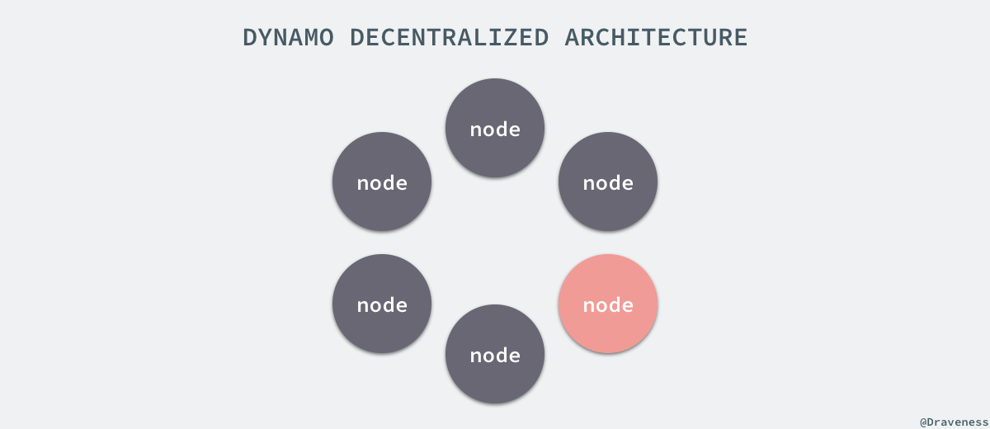
系统架构
Dynamo使用一致性哈希对数据进行分区和复制，并通过对象版本控制促进一致性。基于Gossip的分布式容错和关系控制。完全去中心化的，仅需要很少的人为控制。

Slide 6
系统的假设和需求
查询模型
简单的读写操作只需要通过一个主键
put(key,value); get(key)
ACID属性
高的可用性，弱的C在ACID中
性能
商业级应用，低延迟高吞吐
其他假设
没有坏节点，不考虑安全因素如认证
Notes:
Atomicity, Consistency, Isolation,Durability
ACID (Atomicity, Consistency, Isolation,
Durability) is a of properties that guarantee that database
transactions are setprocessed reliably

Slide 7
SLA(服务层协议)
正式协商的协议，其中客户和服务就若干系统相关特征达成一致，其中最突出的包括特定API的客户预期请求率分布以及这些条件下的预期服务等待时间。
例子：在每秒500请求的峰值下需要达到99.9%的请求延迟在300ms以下。

Slide 8
问题 | 技术 | 优势
分区 | 一致性哈希 | 增量可伸缩性
写的高可用性 | 向量时钟与读取过程中的协调(reconciliation) | 版本大小与更新速率分离。
暂时性的失败处理 | 草率仲裁(Sloppy Quorum？)，并暗示移交(hinted handoff) | 当某些副本不可用时，提供高可用性和持久性保证
永久故障恢复 | 使用Merkle树的反熵(Anti-entropy) | 在后台同步不同的副本。
成员关系和故障检测 | Gossip的成员和故障检测协议。 | 保持对称性并且避免了一个用于存储会员和节点活性信息的集中注册服务节点。
Notes:
Atomicity, Consistency, Isolation,Durability
ACID (Atomicity, Consistency, Isolation,
Durability) is a of properties that guarantee that database
transactions are setprocessed reliably

Slide 9
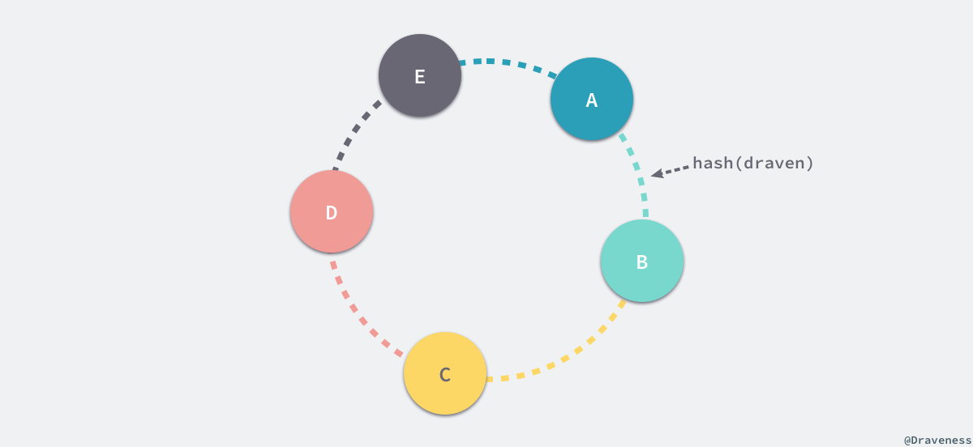
系统架构
所有的键在存储之前都会通过哈希函数得到一个唯一的值，哈希函数的输出被看做是一个固定长度的环

Slide 10
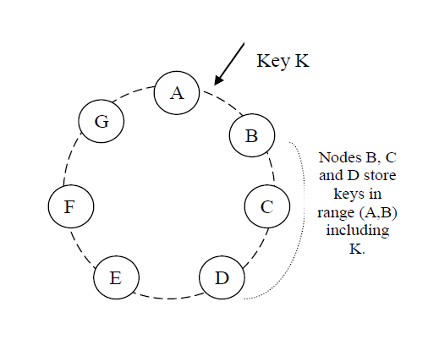
系统架构
Dynamo 为了达到高可用性和持久性，防止由于节点宕机故障或者数据丢失，将同一份数据在协调者和随后的 N-1 个节点上备份了多次，N 是一个可以配置的值，在一般情况下都为 3
存储某一特定Key的节点列表称为preference list

Slide 11
加入Virtual Node

Slide 12
加入Virtual Node
If a node becomes unavailable (due to failures or routine
maintenance), the load handled by this node is evenly
dispersed across the remaining available nodes.
• When a node becomes available again, or a new node is
added to the system, the newly available node accepts a
roughly equivalent amount of load from each of the other
available nodes.
• The number of virtual nodes that a node is responsible can
decided based on its capacity, accounting for heterogeneity
in the physical infrastructure.

Slide 13
数据向量时间戳

Slide 14
Quorum机制
读
写
假设有N个副本，其中，W+R>N
假设N=5，W=3，R=3。
初始时数据为： (V₁，V₁，V₁，V₁，V₁）
写一次后： (V₂，V₂，V₂，V₁，V₁）
因此，最多只需要读3个副本，一定能够读到V₂(此次更新成功的数据)。而在后台，可对剩余的V₁ 同步到V₂，而不需要让Client知道。

Slide 15
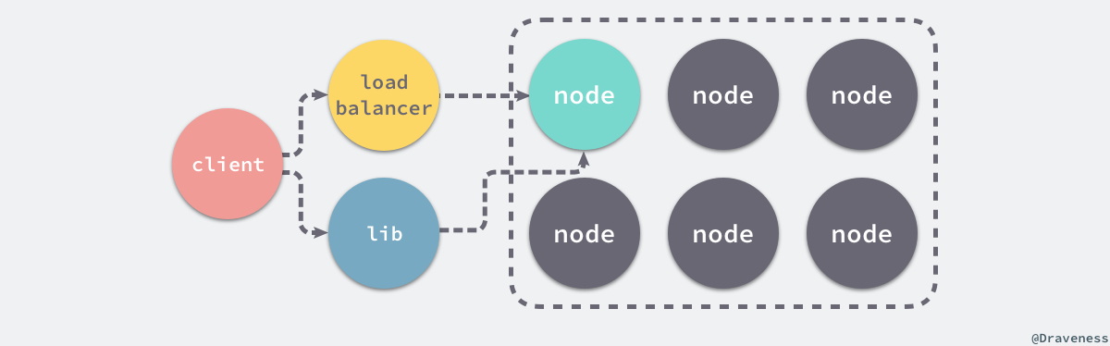
读写请求的执行
两种方式：
1. 负载均衡
优点：客户不需要连接到任何与Dynamo相关的代码
2. 清楚集群分区的库
优点：低延迟 快速 直接
Notes:
Upon receiving a put() request for a key, the coordinator generates
the vector clock for the new version and writes the new version
locally. The coordinator then sends the new version (along with
Figure 3: Version evolution of an object over time.
2011
the new vector clock) to the N highest-ranked reachable nodes. If
at least W-1 nodes respond then the write is considered
successful
Similarly, for a get() request, the coordinator requests all existing
versions of data for that key from the N highest-ranked reachable
nodes in the preference list for that key, and then waits for R
responses before returning the result to the client. If the
coordinator ends up gathering multiple versions of the data, it
returns all the versions it deems to be causally unrelated. The
divergent versions are then reconciled and the reconciled version
superseding the current versions is written back.

Slide 16
读写流程
客户端通过负载均衡代理或者自己维护数据到机器的映射关系，将请求最终交给preference list中的一个Dynamo节点处理，该节点称为coodinator
Dynamo采用类似Quorum的方式保证数据正确，即W+R>N。
Put流程：
coodinator生成新的数据版本，及vector clock分量
本地保存新数据
向preference list中的所有节点发送写入请求
收到W-1个确认后向用户返回成功
Get流程
coodinator向preference list中所有节点请求数据版本
等到R-1个答复
coodinator通过vector clock处理有因果关系的数据版本
将不相关的所有数据版本返回用户

Slide 17
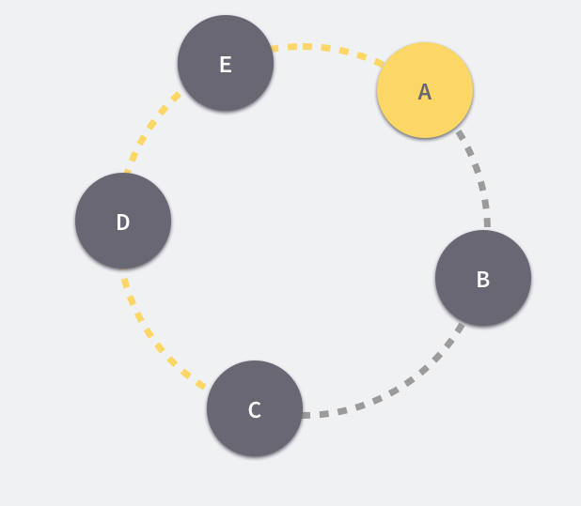
处理故障：隐藏的换手
保证可靠性和持久性
草率quorum
若N=3,当A出现故障时，可以把A上的数据转移到D,
当A恢复的时候则再转移回去A
想要高可用性，可以将W设置1，仅当所有节点都失效的时候，写才会出错。在实际中，Amazon
会把W设置的较高以满足耐久性。
Notes:
Upon receiving a put() request for a key, the coordinator generates
the vector clock for the new version and writes the new version
locally. The coordinator then sends the new version (along with
Figure 3: Version evolution of an object over time.
2011
the new vector clock) to the N highest-ranked reachable nodes. If
at least W-1 nodes respond then the write is considered
successful
Similarly, for a get() request, the coordinator requests all existing
versions of data for that key from the N highest-ranked reachable
nodes in the preference list for that key, and then waits for R
responses before returning the result to the client. If the
coordinator ends up gathering multiple versions of the data, it
returns all the versions it deems to be causally unrelated. The
divergent versions are then reconciled and the reconciled version
superseding the current versions is written back.

Slide 18
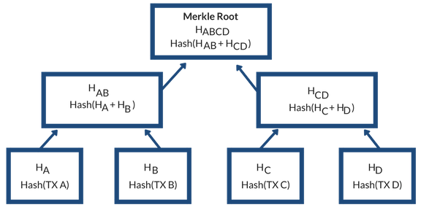
Merkle tree

Slide 19
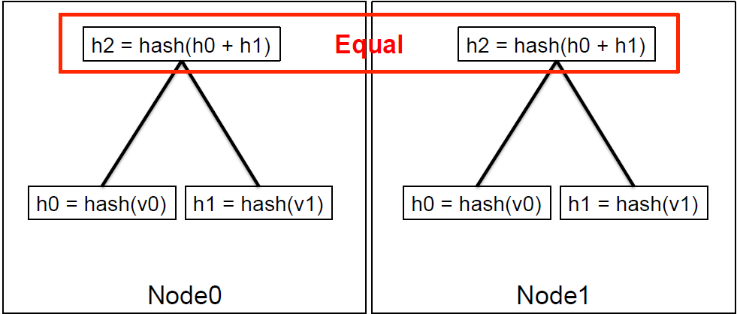
处理永久性故障：副本同步
Node0和Node1 (key, value) : (k0, v0) & (k1, v1)
两个节点是同步的情况

Slide 20
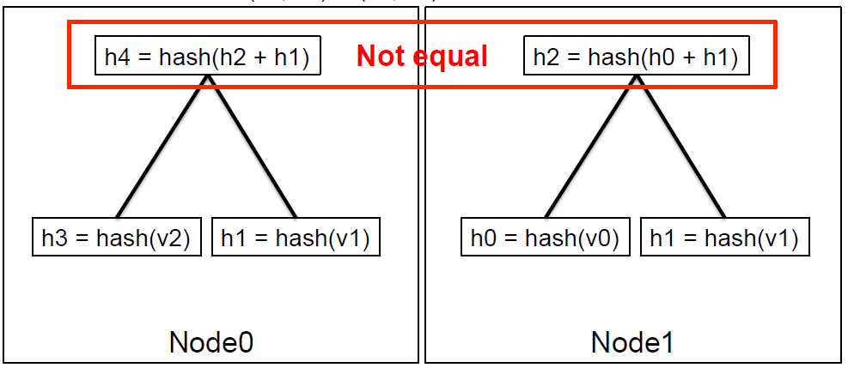
处理永久性故障：副本同步
Node0: (k0, v2) & (k1, v1)
Node1: (k0, v0) & (k1, v1)
两个节点是不同步的情况

Slide 21
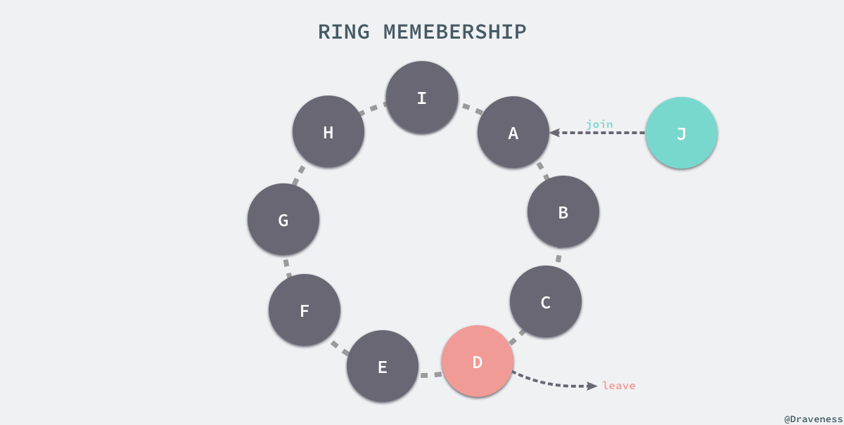
节点的增删
管理员使用命令行来发出节点增加和删除的信息，节点和节点之间
通过gossip协议来广播关系的变更，从而达到最终一致性
Notes:
Upon receiving a put() request for a key, the coordinator generates
the vector clock for the new version and writes the new version
locally. The coordinator then sends the new version (along with
Figure 3: Version evolution of an object over time.
2011
the new vector clock) to the N highest-ranked reachable nodes. If
at least W-1 nodes respond then the write is considered
successful
Similarly, for a get() request, the coordinator requests all existing
versions of data for that key from the N highest-ranked reachable
nodes in the preference list for that key, and then waits for R
responses before returning the result to the client. If the
coordinator ends up gathering multiple versions of the data, it
returns all the versions it deems to be causally unrelated. The
divergent versions are then reconciled and the reconciled version
superseding the current versions is written back.

Slide 22
包含表格的两栏内容布局
类 | 组 A | 组 B
类 1 | 82 | 95
类 2 | 76 | 88
类 3 | 84 | 90
此处是第一个项目要点
此处是第二个项目要点
此处是第三个项目要点

Slide 23
总结
• Amazon Dynamo
– 具有最终一致性的分布式K-V数据库
• 技术
– Gossiping
– 一致性哈希 节点和Key的分布
– 版本对象 最终一致性
– Quorums 容错
– Merkel tree 分区之后的同步

